Slide 1
Estructuras de Datos
Profesor
Sergio Gonzalez

Slide 2
Unidad 1: Introducción
Profesor
Sergio Gonzalez

Slide 3
OBJETIVOS DE LA MATERIA
Comprender la noción de dato y de estructuras de datos, y su importancia e interrelación estrecha con la estructura algorítmica de un programa.
Entender la diferencia entre acceso aleatorio y acceso secuencial.
Conocer la idea de interface de una estructura de datos

Slide 4
Conocer la interfaz de distintas estructuras de datos básicas (pilas, colas, listas, árboles, hashing y grafos.) y utilizarlas adecuadamente
Familiarizarse con las nociones de ámbito y de pasaje de parámetros por valor o referencia.
Manejar alguno de los principios básicos de diseño de la interfaz de una estructura de datos

Slide 5
Comprender el concepto de asignación dinámica de memoria, y hacer programas que hagan un manejo dinámico explícito de memoria en forma adecuada.
Familiarizarse con las tareas de compilar y vincular programas para lograr un ejecutable.
Poder resolver problemas mediante programas recursivos, y entiender la diferencia entre una resolución recursiva y otra iterativa.

Slide 6
Programa – Unidades
UNIDAD 1: INTRODUCCIÓN A LENGUAJES DE PROGRAMACIÓN.
UNIDAD 2: TIPOS DE DATOS ABSTRACTOS.
UNIDAD 3: FUNCIONES RECURSIVAS, ARREGLOS UNIDIMENSIONALES Y BIDIMENSIONALES.
UNIDAD 4: PILAS DEFINICIÓN Y TERMINOLOGÍA DE PILA.

Slide 7
UNIDAD 5: COLAS
UNIDAD 6: LISTAS
UNIDAD 7: ARBOLES
UNIDAD 8: GRAFOS
Bibliografía
Chris Okasaki, Purely Functional Data Structures. Cambridge University Press, 1998.
Mark Allen Weiss , Data Structures and Algorithm in C. Addison-Wesley, 1997 (2da edición).

Slide 8
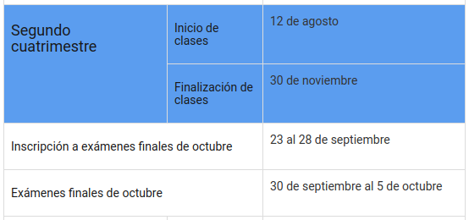

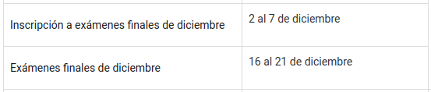
Calendario académico
http://www.unahur.edu.ar/es/calendario-academico

Slide 9
Cursada – Metodo de aprobación
Asistencia minima: 75% de las clases.
2 Parciales c/u con recuperatorio (nota de recuperatorio reemplaza a la del parcial).
Aprobación de cursada:
  Promoción (sin final): Promedio de parciales mayor o igual a 7. No menos de 6 en ambos parciales.
  Regularización: Promedio de parciales mayor o igual a 4. No menos de 4 en ambos parciales.

Slide 10
Cursada – Metodo de aprobación
Evaluación integradora: Nota cursada entre 4 y 6. Examen de toda la materia en primer fecha de final. Nota de evaluación integradora se promedia con nota de cursada. Posible promoción sin final.
Final: Examen de materia completa. Anotarse para la fecha deseada. Se aprueba con 4. 10 fechas posibles luego de regularizar.

Slide 11
POSIBLES FECHAS DE EXAMENES
  1er. Parcial: Unidades 1,2,3,4,5 → 30/09/2019
  Recuperatorio 1er. Parcial → 07/10/2019
  2do Parcial: Unidades 6,7,8 → 22/11/2019
  Recuperatorio 2do Parcial → 29/11/2019

Slide 12
UNIDAD 1: INTRODUCCIÓN A LENGUAJES DE PROGRAMACIÓN (PYTHON).
OBJETIVOS:
Utilizar reglas sintácticas. Tipos de datos primitivos y referenciales.
Definir funciones y variables. Operadores. Estructuras de control.
Incorporar conceptos básicos necesarios para escribir y ejecutar un programa en este lenguaje de programación.
Proporcionar ejemplos y realizar ejercicios.

Slide 13
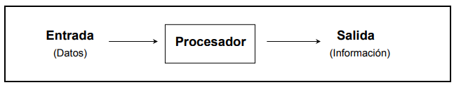
Estructura básica de computadoras
Maquina digital, electrónica y programable para el procesamiento de información.

Slide 14
Estructura básica de computadoras
Operaciones básicas

Slide 15
Estructura básica de computadoras
Operaciones básicas
  Entrada de datos
  Salida de datos
  Almacenamiento
  Recuperación
  Transmisión
  Recepción
  Tratamiento

Slide 16
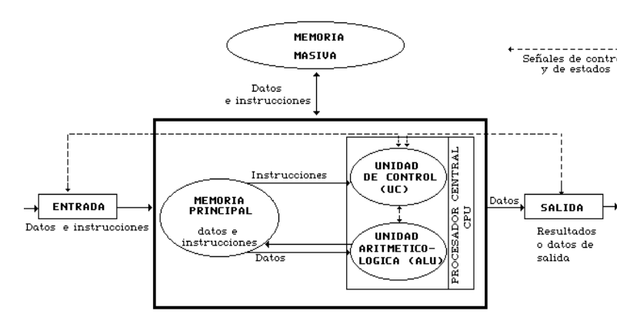
Estructura básica de computadoras

Slide 17
Estructura básica de computadoras
CPU = UC + ALU
  Unidades de procesamiento
  Operaciones básicas: Suma, resta, algebra de Boole, etc.
  Conjunto de instrucciones
Memoria: Almacenamiento de datos y programas
  Memoria principal: Datos en ejecución
  Memoria masiva: Grandes cantidades de datos

Slide 18
Estructura básica de computadoras
Estructuración de Memoria

Slide 19
Estructura básica de computadoras
Estructuración de Memoria
  Alfabeto binario: Unidad elemental el bit (0 o 1)
  Conjunto de 8 bits forman un byte
  1 Kbyte = 1 KB = 2¹⁰ bytes = 1024 bytes = 8192 bits

Slide 20
Algoritmos y programas

Slide 21
Algoritmos y programas
Un algoritmo es un conjunto de pasos para resolver un problema.
Programa: Forma de implementar un algoritmo en una computadora.
Conjunto de instrucciones que interpreta el procesador.

Slide 22
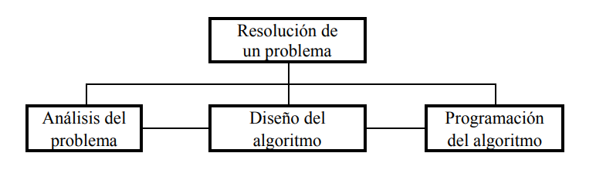
Algoritmos y programas

Slide 23
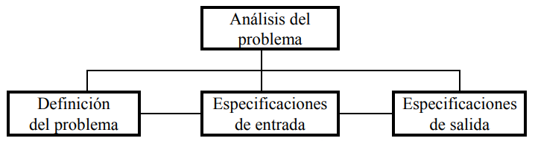
Análisis del problema

Slide 24
Análisis del problema: Ejemplo

Slide 25
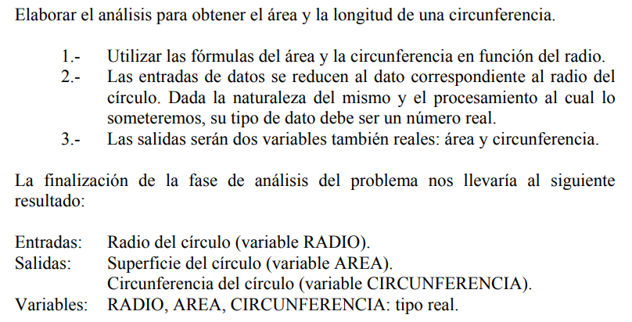
Análisis del problema: Ejemplo

Slide 26
Diseño de algoritmo
Orden de realización de los pasos
Pasos definidos y sin ambigüedad
Cantidad finita de pasos

Slide 27
Diseño de algoritmo: Ejemplo 1

Slide 28
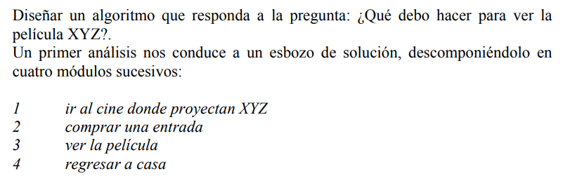
Diseño de algoritmo: Ejemplo 1

Slide 29
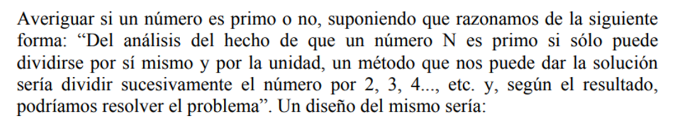
Diseño de algoritmo: Ejemplo 2

Slide 30
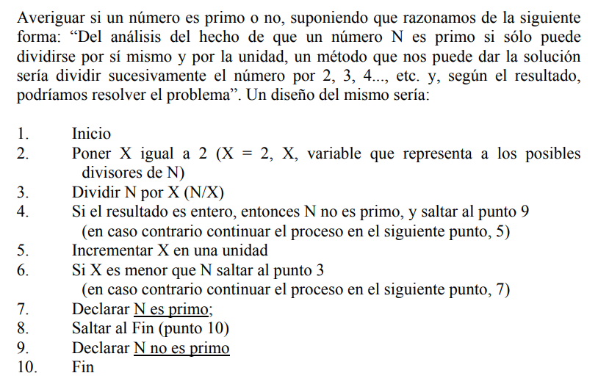
Diseño de algoritmo: Ejemplo 2

Slide 31
Representación de algoritmo
Pseudocódigo
  Sistema de notación
  Estructuras
Diagramas de flujo
  Organigramas
  Símbolos gráficos

Slide 32
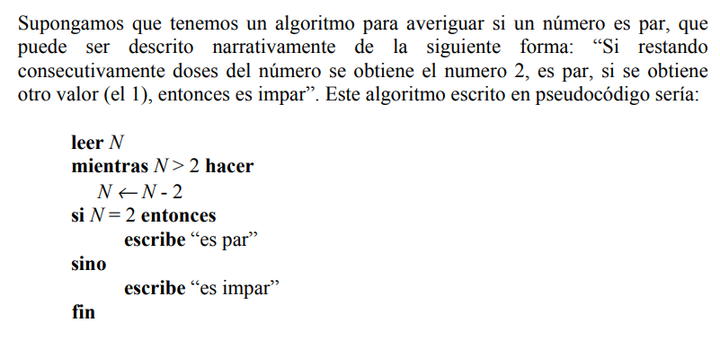
Pseudocódigo: Ejemplo

Slide 33
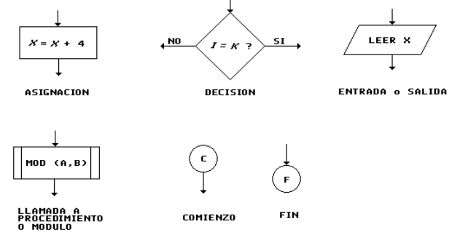
Diagrama de flujo: Símbolos

Slide 34
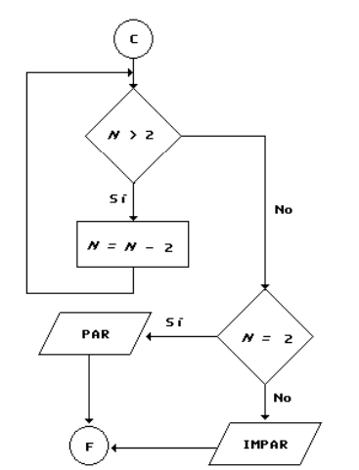
Diagrama de flujo: Ejemplo

Slide 35
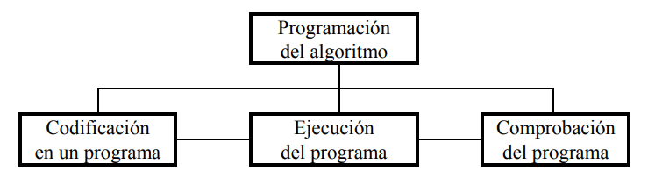
Programación del algoritmo

Slide 36
Codificación de un programa

Slide 37
Codificación de un programa
Lenguaje maquina.
  1111s y 0000s

Slide 38
Codificación de un programa
Lenguaje maquina.
  1111s y 0000s
Lenguajes de programación de alto nivel.
  Texto similar a lenguaje humano

Slide 39
Traducción de un programa
Editor de texto -> Programa fuente
Programa traductor -> Texto a lenguaje maquina
  Compilador
  Montador (Linker)
  Programa ejecutable

Slide 40
Traducción de un programa
Compilador
  Análisis lexicográfico
  Análisis gramatical
    Sintáctico
    Semántico
    Optimización
  Síntesis

Slide 41
Traducción de un programa
Interprete
  Realiza traducción
  Ejecuta directamente archivo fuente
  No genera ejecutable

Slide 42
Lenguajes de programación
Independientes de la maquina
Similar a lenguaje humano
Una sola instrucción equivale a varias instrucciones de lenguaje maquina.
Uso de variables, símbolos y términos usados por los humanos
No nos preocupamos por organización real en memoria

Slide 43
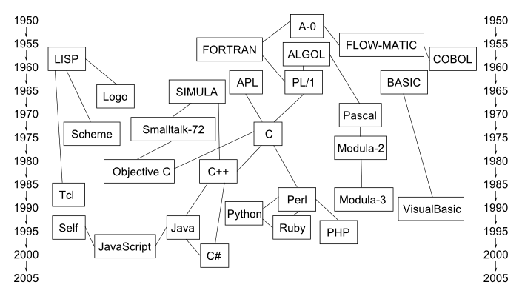
Evolución de los Lenguajes de Programación

Slide 44
Elementos básicos de lenguajes de programación
Constantes y variables
Palabras reservadas
Expresiones / Operadores
Entrada / Salida
Estructura de programa
Comentarios

Slide 45
Variables
Contenedores de datos
Ocupa espacio en RAM
Nombre / Identificador
  Letras
  Números
  Caracteres especiales
Tipo

Slide 46
Tipos de datos primitivos
Representación en la computadora de datos enteros, reales, lógicos, caracteres, etc.

Slide 47
Tipos de datos primitivos
Representación en la computadora de datos enteros, reales, lógicos, caracteres, etc.
Interpretación de un patrón de bits
Usando 1111s y 00000s (base 2)
Limite en función del tamaño
  Cantidad de bits asignados
  Signo
  Desbordamiento (Overflow)

Slide 48
Tipos de datos primitivos
Al programar, elegimos los tipos de datos a utilizar
  Define rango acotado (Ahorro de memoria)
  Operaciones permitidas

Slide 49
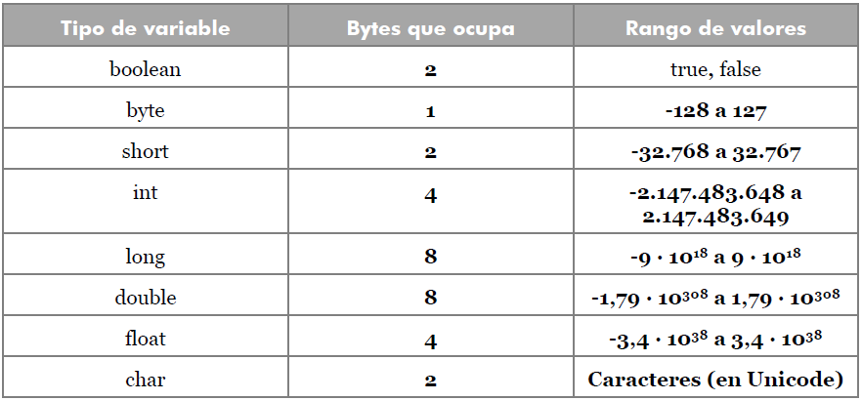
Tipos de datos primitivos

Slide 50
Booleanos
Boolean
Lógica booleana
  Verdadero (True)
  Falso (False)

Slide 51
Caracteres
Char
Tabla de caracteres
  UNICODE
  ASCII
https://unicode-table.com/es/
https://elcodigoascii.com.ar/

Slide 52
Enteros
Byte
Short
Int
Long
Números con signo, rango posible depende del tamaño de la variable en memoria.

Slide 53

Números reales – Punto flotante
Float
Double
Precisión: Cantidad de cifras decimales
Similar a notación científica

Slide 54
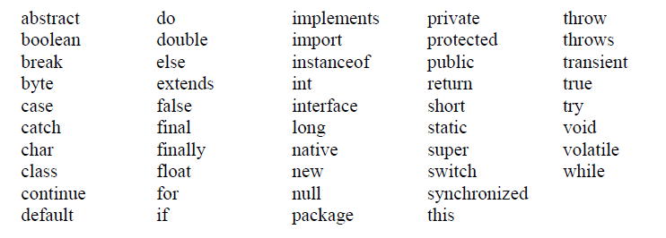
Palabras reservadas

Slide 55
Expresiones / Operadores
Operar con tipos de datos primitivos
  Asignación
  Aritméticos
  Condicionales
  Bit

Slide 56
Operadores de asignación
Cargar valores en variables
  =
  <-
  ++ / --
  += / -=

Slide 57
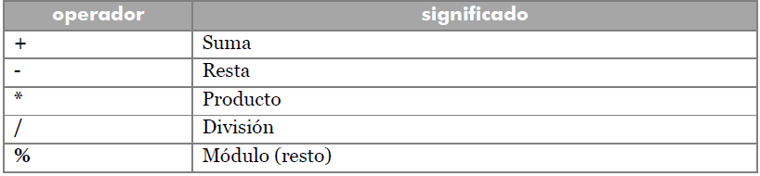
Operadores Aritméticos

Slide 58
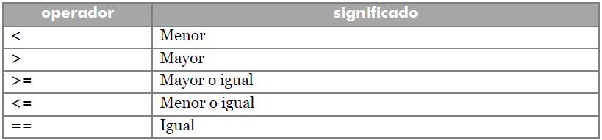
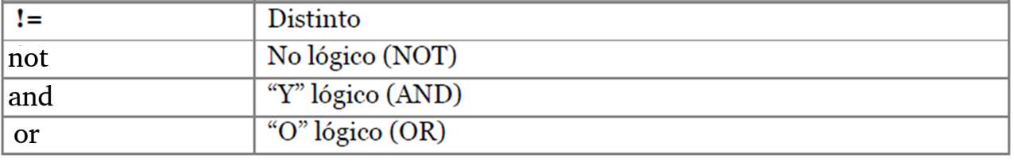
Operadores condicionales

Slide 59
Entrada / Salida
Por pantalla / teclado
Archivos

Slide 60
Estructura de programa
Indentado
Uso de ";"
Sentencias entre llaves "{}"

Slide 61
Comentarios
Líneas que no son ejecutadas

Slide 62
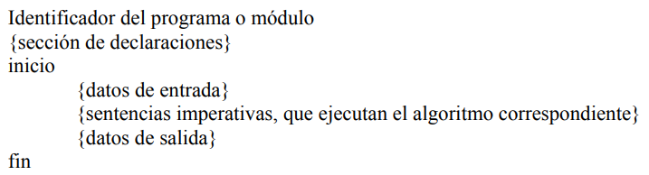
Estructura de un programa
Declaración de variables
  Tipo
  Nombre
Sentencias que implementan el algoritmo

Slide 63
Que es PYTHON?
Python es un lenguaje de programación interpretado con una sintaxis que favorece la legibilidad del código.

Slide 64
Lenguaje de programación Python
Creado a finales de los 80s por Guido Van Rossum
Multiparadigma: Orientado a objetos, programación funcional y programación imperativa.
Licencia GNU GPL
Tipado dinamico
Codigo legible y transparente

Slide 65
Entornos de desarrollo Python
Spyder
Sublime
Atom
Thonny
PyCharm
Eclipse + PyDev
Jupyter Notebook

Slide 66
Componentes de entorno de desarrollo
Panel de Definiciones
  Coloreado de Palabras según la sintaxis
  Indentación automática.
  Emparejamiento de parentesis y llaves.
  Introducción de comentarios

Slide 67
Consideraciones antes de programar en Python
En Python hay diferencia entre mayúsculas y minúsculas.
Las línea de código no deben terminar con "; "
Los comentarios; si son de una línea debe comenzar con "#" y si ocupan más de una línea van entre ‘ ’ ’
El indentado es obligatorio, ya que no se usan llaves para separar bloques de codigo

Slide 68
Nuestro primer programa
#!/usr/bin/python
print("Hola mundo")

Slide 69
Declaración de variables
Nombrevariable = valor
Ejemplo:
dias = 2
decision = True
letra = "C"
radio = 25.63
x , y , z = 34 , 25 , 12
x = y = "Hola"

Slide 70
Declaración de variables
Las variables no se declaran definiendo un tipo
El tipado es automatico
No se pueden realizar operaciones entre variables de distinto tipo
Existen funciones para el casteo:
  int()
  float()
  str()

Slide 71
Acá se pueden hacer los primeros 5 ejercicios del TP1

Slide 72
Ingreso de datos por teclado
Para leer los datos que se introducen en el teclado se utiliza la funcion input()
Se puede utilizar de la siguiente manera:
  variable = input("Ingrese un numero: ")

Slide 73
Ingreso de otros tipos de datos
Por defecto, la funcion convierte la entrada a una variable de tipo texto
Recuerden que es posible castear las variables:
  variable = int(input("Ingrese un numero entero: "))

Slide 74
Estructuras de control
Orden de realización de los pasos del algoritmo
  Selectivas
  Repetitivas

Slide 75
Estructuras de control selectivas
Decidir que hacer a partir de evaluar una condición.
Uso de operadores y expresiones lógicas.
Bifurcaciones en el flujo del programa.

Slide 76

Alternativas simples
Si – Entonces / If – then.
Ejecuta una acción solo cuando se cumple una condición

Slide 77
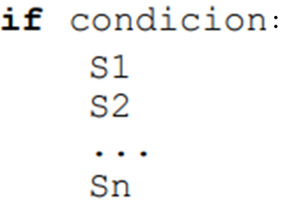
Alternativas simples
Si – Entonces / If – then.
En Python

Slide 78
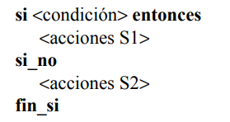
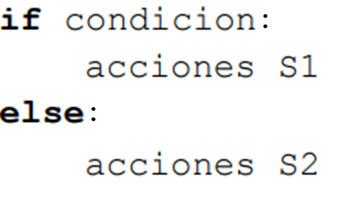
Alternativas dobles
Si – Entonces – si_no / If – then – else.

Slide 79
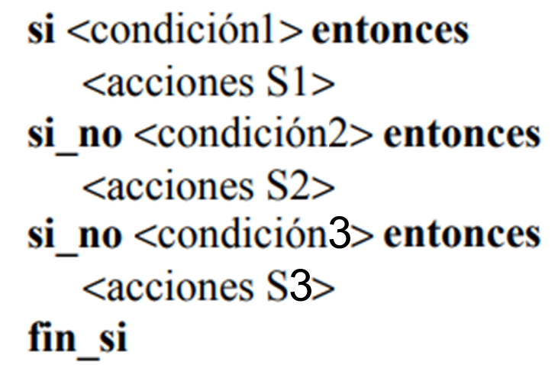
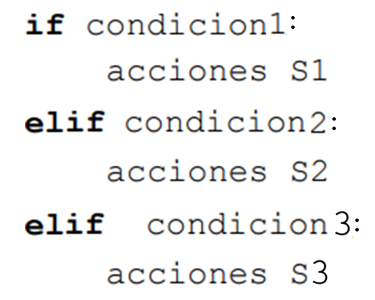
Alternativas múltiples
Si – Entonces – si_no – entonces …
If – then – else if – then …

Slide 80
Alternativas múltiples
En Python no existe "switch - case"

Slide 81
Estructuras de control repetitivas
Conjunto de operaciones que se deben repetir varias veces.
Ciclo o bucle: Parte de un programa que se repite (iteración) un numero dado de veces o mientras se cumpla una condición.
Evitar bucles infinitos.

Slide 82
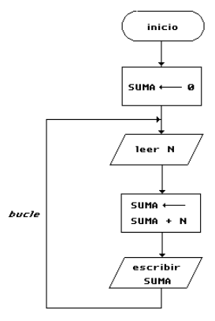
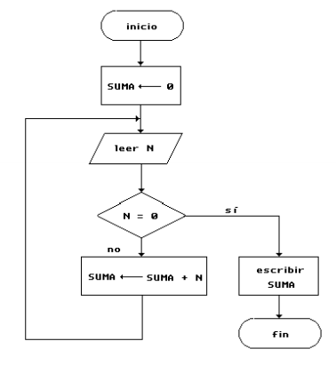
Estructuras de control repetitivas

Slide 83
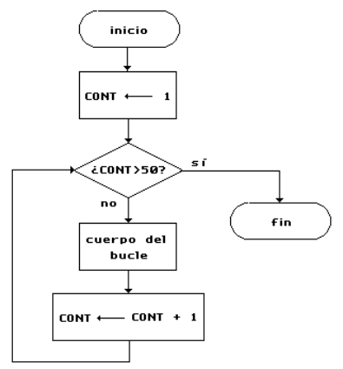
Estructuras de control repetitivas
Uso de contadores y acumuladores

Slide 84
Estructuras de control repetitivas
Tres componentes básicos:
  Decisión
  Cuerpo del bucle
  Salida del bucle

Slide 85
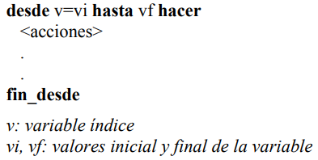
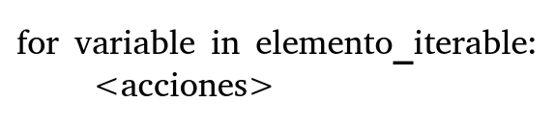
Estructuras de control repetitivas
Desde – Hasta / For

Slide 86

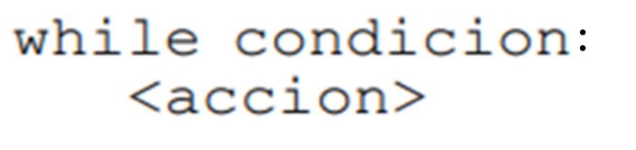
Estructuras de control repetitivas
Mientras / While

Slide 87
Estructuras de control repetitivas
En Python no existe "do – while"

Slide 88
Estructuras de control repetitivas
Las dos estructuras de control repetitivas son intercambiables entre si.
A partir de la declaración de variables accesorias

Slide 89
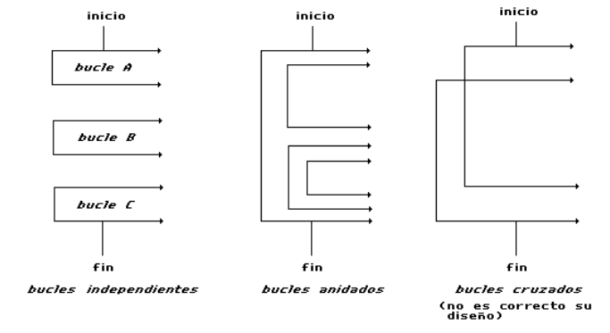
Estructuras de control repetitivas
Anidamiento de bucles

Slide 90
Funciones
Muchas veces, partes del programa se repiten
Es una buena practica, separar estas partes para crear "Funciones"
Las funciones realizan tareas especificas
El programa principal "llama" a las funciones
Parámetros: Lista de valores de entrada
Única salida

Slide 91
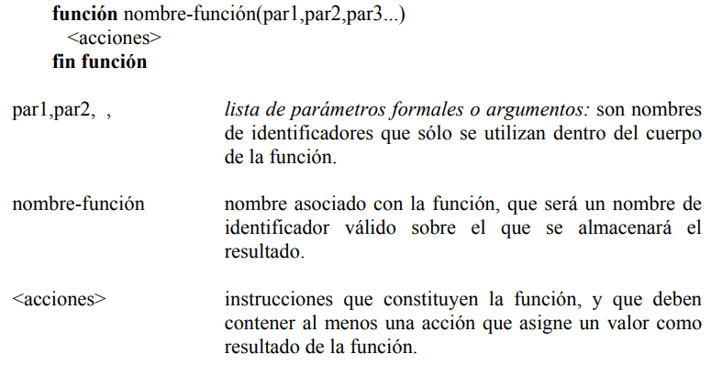
Funciones
Parámetros: Lista de valores de entrada
Única salida
Nombre identificatorio

Slide 92
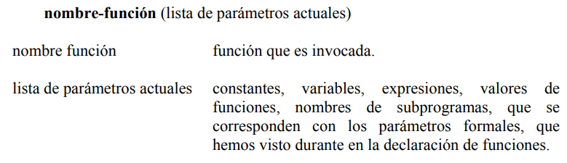
Funciones
Invocación de funciones
Utilizando su nombre y los parámetros entre paréntesis, coincidiendo en cantidad y en tipo con los de la definición de la función

Slide 93
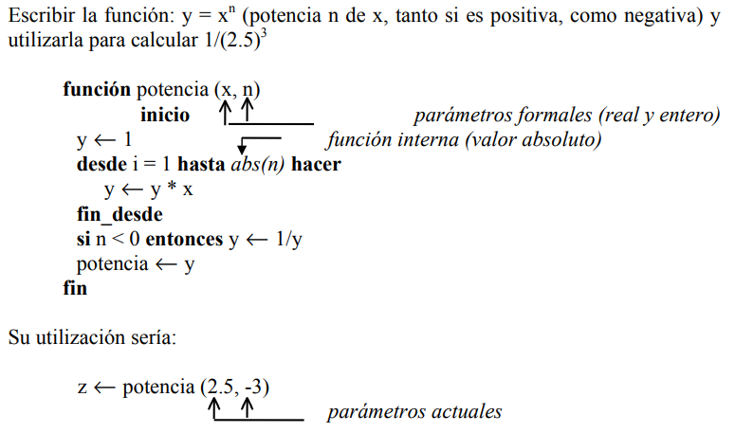
Funciones

Slide 94
Funciones: Ámbito de variables
La ejecución de una función no debe afectar al resto del programa
Desarrollos independientes
Variable local
  Declarada y utilizada solo dentro de la función
  Compartir nombres
  Valores no accesibles desde afuera
Ámbito (scope): Parte del programa donde la variable se reconoce como tal

Slide 95
Funciones: Paso de parámetros
Entrada (Argumentos): Desde el programa principal a la función
Salida: Resultados de la función, desde la función al programa principal
Entrada / Salida: Mismo parámetro para mandar argumentos y devolver resultados.
Tipos:
  Paso por valor
  Paso por referencia

Slide 96
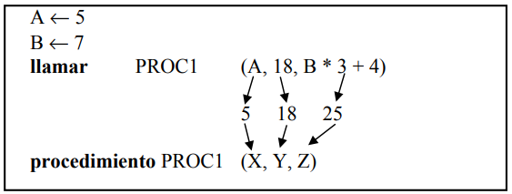
Funciones: Paso por valor
La función recibe el valor de la variable
Modificaciones a dicha variable, solo tienen efecto dentro de la función

Slide 97
Funciones: Paso por valor
Todos los parámetros son solo de entrada
Salida por retorno de la función

Slide 98
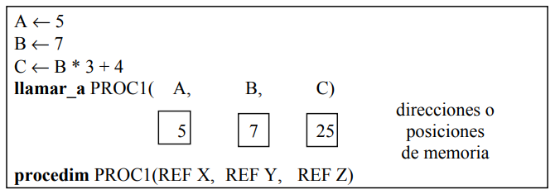
Funciones: Paso por referencia
Parámetros de Entrada / Salida
Modificaciones a variables dentro de la función se mantienen fuera de ella

Slide 99
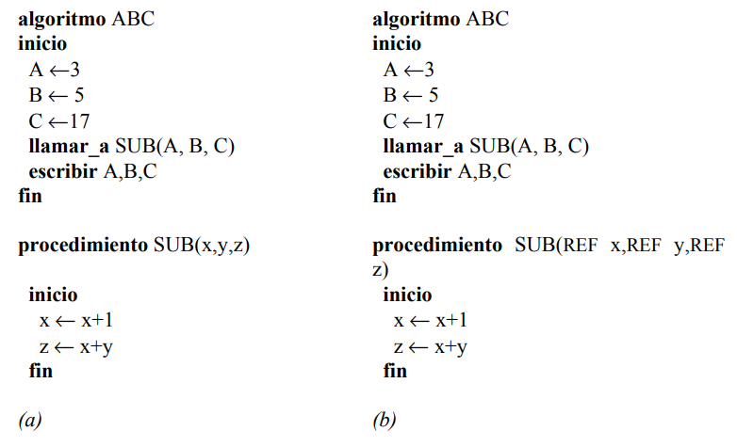
Funciones: Paso de parametros

Slide 100
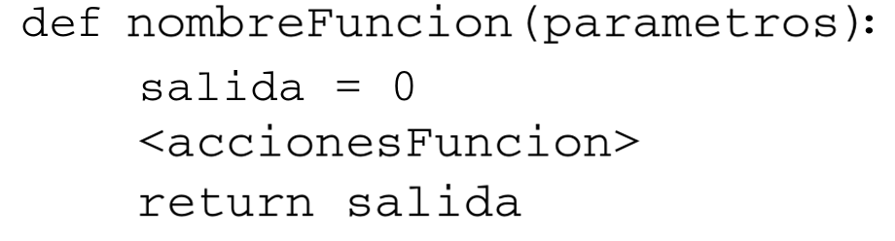
Funciones: Python
Tipos primitivos: Solo se permite paso por valor
No se define tipo de salida
No se definen tipos de parametros
Se pueden poner valores por defecto y cambiar el orden de los parametros

Slide 101
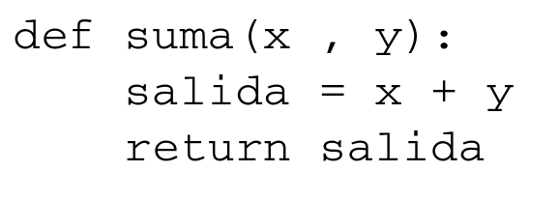
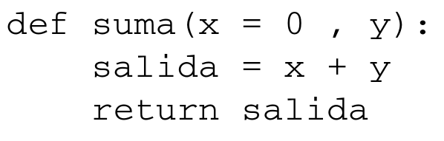
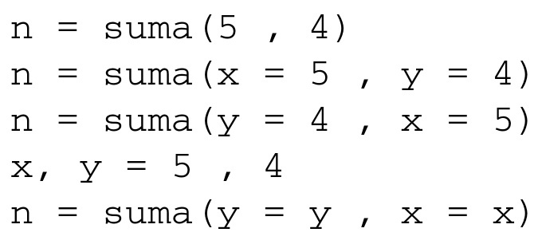
Funciones: Python
Función suma de dos números enteros

Slide 102
Y las estructuras de datos????
Programa = Estructura de datos + Algoritmo
  Estructura: Forma de organizar y representar los datos
  Algoritmo: Pasos para resolución de problemas

